Slide 1
Республиканский конкурс «Лучший педагог по обучению основам
безопасного поведения на дорогах»
Презентация к кейсам
Номинация
«Лучший классный наставник безопасности дорожного движения».
Козлова Татьяна Григорьевна,
учитель начальных классов
МБОУ «Болгарская средняя общеобразовательная школа №1 с углубленным изучением отдельных предметов Спасского муниципального района РТ»

Slide 2
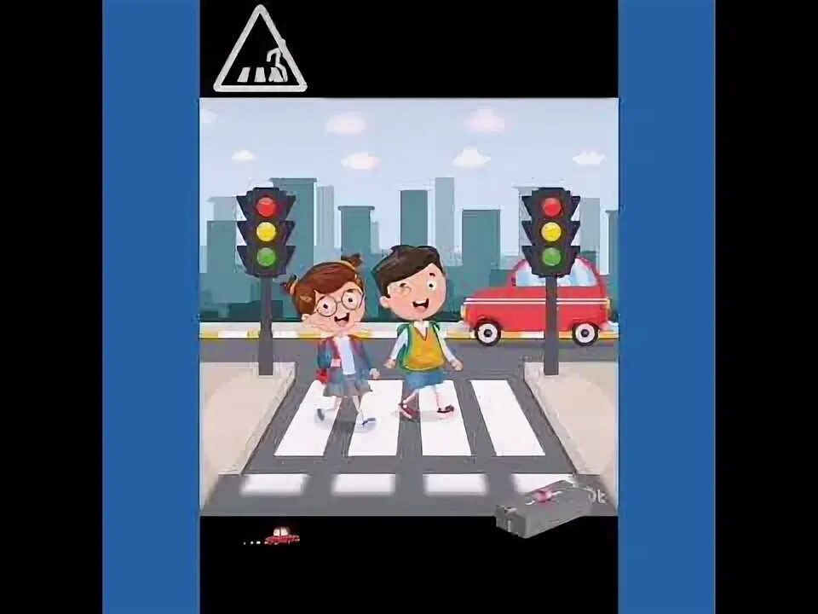
КЕЙС №1

Slide 3
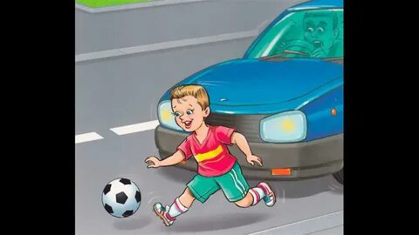
КЕЙС №2

Slide 4
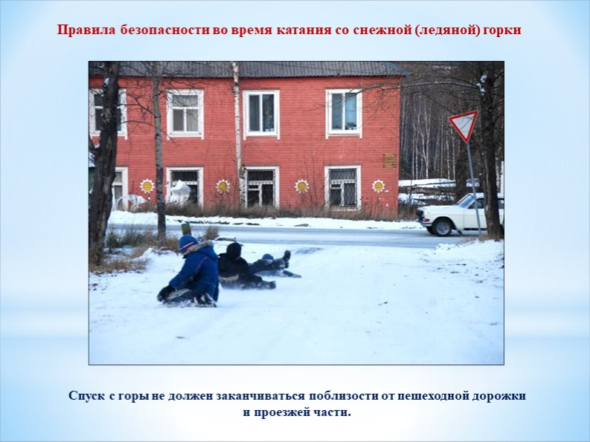
КЕЙС №3

Slide 5
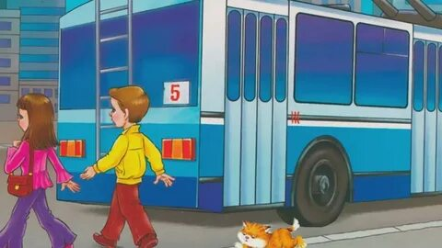
КЕЙС №4

Slide 6
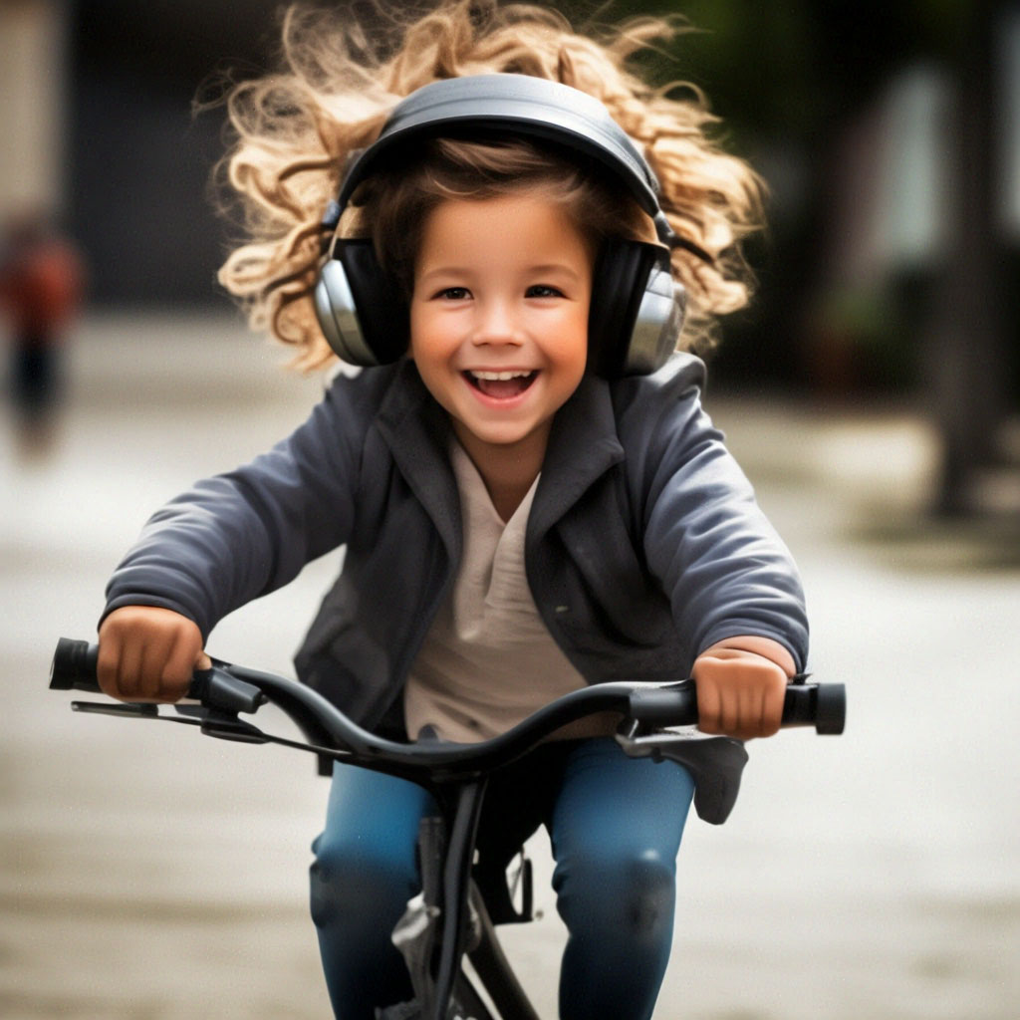
КЕЙС №5

